Slide 1

バイブル ベイシック
Designed by Dr. John Fryman, Texas, USA • BibleBasically.org
Taught by Dr. Rick Griffith, Singapore Bible College
All files in many languages for free download at BibleStudyDownloads.org
9.65.01.
©2004 TBBMI
04
Notes:
Japanese title slide

Slide 2
お願い： 携帯電話は講義の邪魔になりますので、スイッチを切ってくださるかマナーモードにしていただけますようお願いいたします。講義を受けている皆様のためによろしくお願いいたします。
01
1
9.6.01.

Slide 3
©
バイブル ベイシックミニストリーズ インスティチュート
選考委員会のメンバー
Dr. John Hannah
Distinguished Professor of Historical Theology
Research Professor, Historical Theology
Dallas Theological Seminary
Dallas, Texas
Dr. Rick Griffith
Lecturer in Biblical Studies
New Testament Dept. Coordinator
Singapore Bible College
Republic of Singapore
Dr. Mark Bailey
President
Dallas Theological Seminary
Dallas, Texas
John Maisel Kurt Nelson
President Exec. Vice President
East/West Ministries
Dallas, Texas
Dr. William R. Bright
Late Founder
Campus Crusade for Christ
Orlando, Florida
Vasily Dimitrievski
Director for Russia
Global Missions Fellowship (e3)
Penza, Russia
Rev. Douglas Valenzuela
Senior Pastor, Conservative Baptist Missions
Chiesa Battista Evangelica di Casoria
Naples, Italy
Dr. Ted Kitchens
Senior Pastor
Christ Chapel Bible Church
Ft. Worth, Texas
Karyn Granger
Director of Bible Studies
Southwest Christian Schools
Ft. Worth, Texas
Dr. Kenneth Horton
Senior Pastor
McKinney Memorial Bible Church
Ft. Worth, Texas
02
©2006 TBBMI
9.6.01.

Slide 4
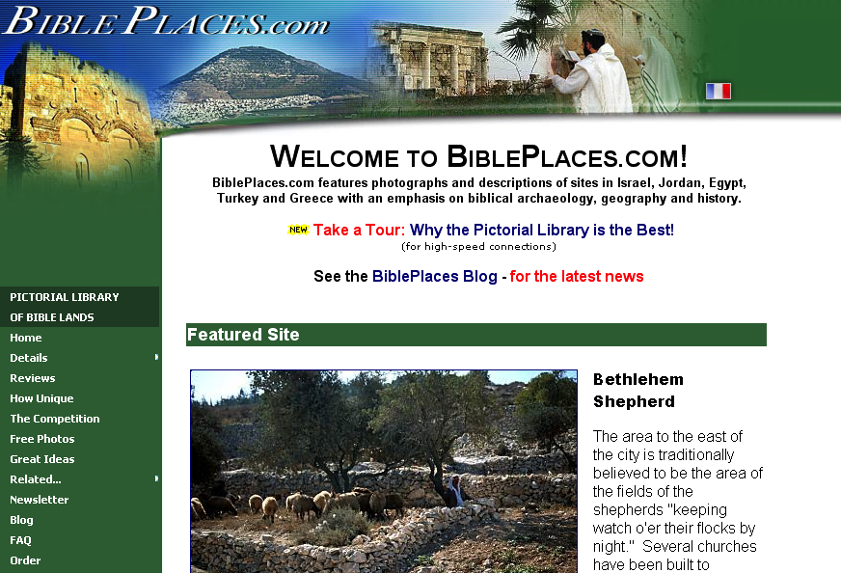
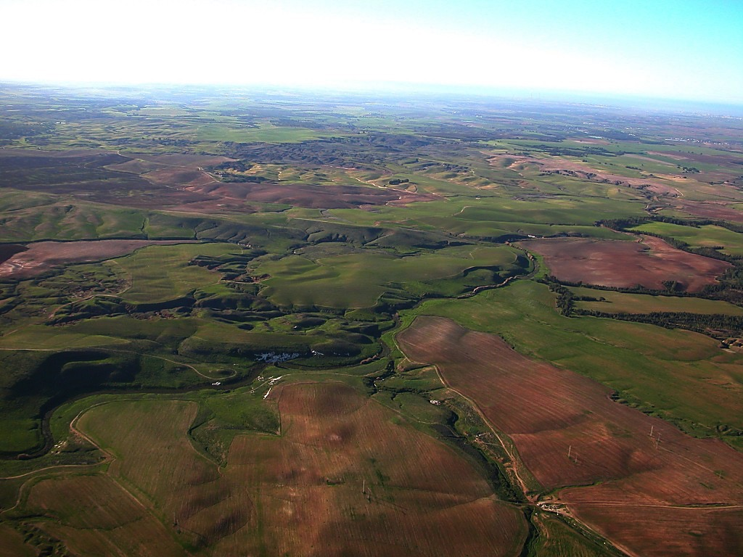
The Pictorial Library of Bible Lands
Our ministry is deeply indebted to Todd Bolen, creator of the Pictorial Library of Bible Lands, for his generous permission to use photo resources throughout THE BIBLE…BASICALLY®. TBB users are urged to visit BiblePlaces.com and explore the thousands of photo resources available: from the Holy Land, throughout the Aegean and Mediterranean Basin to Southern Europe where the Christian faith took root. BiblePlaces.com offers teachers and visual producers an incomparable array of high-resolution digital photographic resources. Please visit! Thanks, Todd!

Slide 5
The Bible…Basically Project was conceived, developed and produced by John E. Fryman, Ph.D.
Copyright © 2006 The Bible…Basically Ministries Intl. Inc., Ft. Worth, Texas
All rights reserved. This work is protected under the copyright laws of the United States of America. No part or section may be reproduced in any form without permission in writing from the author or copyright owner, except in the case of brief quotations embodied in critical articles or reviews.
Those sections for which permission is specifically provided in the text may be reproduced locally as student need requires.
The ministry is indebted to Dr. Todd Bolen, The Master’s College, Jerusalem, Israel, and Pictorial Library of Bible Lands (BiblePlaces.com) for permission
to use extensive photo resources throughout this production. Photography of Kadesh-Barnea is used with permission of Dr. Leen Ritmeyer, Hawthornedene, Australia. Should the copyrighted material of others be noted without our knowledge or proper attribution, the ministry requests an immediate notice. The specified content attribution will be properly adjusted. Every effort was used to avoid unauthorized use of text and graphics.
Teachers, media operators and/or other facilitators may not alter any PowerPoint slide, animation effect, or order of presentation in any way, in any language edition, or in any computerized application from any image storage facility, transmission, digital or Internet technique except by permission of the producers.
Produced in the United States of America. International Rights Reserved.
03
©2006 TBBMI
9.6.01.

Slide 6
バイブル ベイシック
A Presentation of The Bible…Basically Ministries International Inc.
Fort Worth, Texas
www.biblebasically.org
9.65.01.
©2004 TBBMI
04
Notes:
Japanese title slide

Slide 7



(目的: 聖書を知的理解すること!)
®
バイブル ベイシック
パート 1
“聖書のファイル”を開こう
05
©2006 TBBMI
9.6.01.

Slide 8
?
充実した
考えで
このプロ
ジェクトを
始めよう!
原典 となっているものとは…
クリスチャンすべての教理
クリスチャンすべての信仰体系
すべて聖書に基づいた教え:
どの神学校の図書館でも使える
どの公の図書館でも使える
すべての人の蔵書としても
どの大学図書館でも使える
世界中どの国でも使え
ほぼすべての言語で用いられるもの
そして
これで聖書に基づいた教えを
すべてのクリスチャン、ノンクリスチャンが惑星にアクセスできる
06
15
©2006 TBBMI
9.6.01.

Slide 9
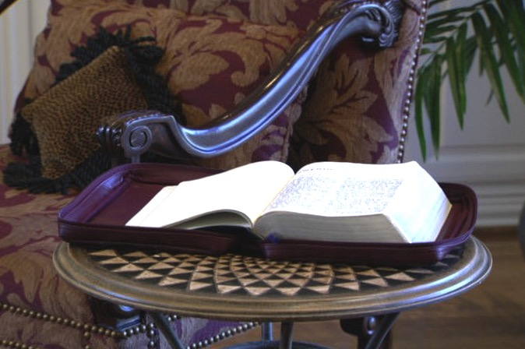
信仰の基本となる文献
Handbook pg. 6
2
07

Slide 10

“聖書はいったいどんな書物なのか!”
ヘンリエッタ メアーズ博士は著書のなかで
次のように述べている…
Handbook pg. 6
08

Slide 11
多くの人々の聖書の知識は： 高価な真珠をつなぎ合わせたようなものである
しかし たいていの読者は実は…
Handbook pg. 6
09

Slide 12

…ビーズをつなぐ糸が切れてしまい… 秩序系統立った
聖書のあらすじが
ばらばらで、混乱している!
Handbook pg. 6
10

Slide 13
Handbook pg. 6
11

Slide 14
聖書を深く学び
そのニュアンスを把握することで
聖霊についてより深く
理解することができる
12
2

Slide 15
?
?
?
神の購いの計画
アブラハム & 古代イスラエル
主イエスキリストの出現
教会の誕生
?
?
?
?
?
?
13
5

Slide 16





  こんなにいろいろ
  聖書はあるけれど
  分からない!
14

Slide 17
実は、それが！問題なんです!
まさに、 手に負えない巨大な謎!
• 何千もの 記述
• 何百もの 文
• 750,000 の単語
• 1,200 の章
• 31,000 の節
• 数え切れないくらい
多くの 版と訳
15
7

Slide 18
誰が何をしたのか?
誰が何て言った?
なぜ?
莫大な書の数
民族
時代
何が 誰と・何に 関係しているの?
16
7

Slide 19
ヘルプ！
誰が 何を したのか?
誰が何を言ったのか
莫大な書数
なぜ
民族
時代
何が 誰と・何に関係しているの?
17

Slide 20
助けて!
とても手に
負えないよ!!!
だから...ただ
牧師にお任せする
しかないんだよ!
18

Slide 21
誰も気にしちゃいない？
19

Slide 22
SO WHAT?
だから
何だっていうのさ？
20

Slide 23
“信仰が 事実に基づいて
いるのでなければ, 推測,
迷信や 推論にすぎない。”
マイルズ ・スタンフォード
「スピリチュアル・グロウ」団体の代表
事実
推測
迷信
推論
21
4

Slide 24
学びの要となる点…
“知っている以上のことを
信じたりしない,
そして信仰以上のことを
しようとしないこと.”
Albert Mohler, President
The Southern Baptist Seminary Louisville, KY
22
3

Slide 25
バイブル ベイシック
A Presentation of The Bible…Basically Ministries International Inc.
Fort Worth, Texas
www.biblebasically.com
9.65.01.
©2004 TBBMI
04
Notes:
Japanese title slide

Slide 26
The Bible…Basically
®
ひとつの考え方!
24
Notes:
CHANGED FROM THE ORIGINALS (TQC)

Slide 27
“The Bible…Basically”
®
知的に 聖書を 把握すること
を学びます！
25
Notes:
CHANGED FROM THE ORIGINALS (TQC)

Slide 28
“The Bible…Basically” は
®
需要な副読本です: これを用いて
教えることができます！
C 7 S J
学びをするオープニングとして最適!!!
26
1
Notes:
CHANGED FROM THE ORIGINALS (TQC)

Slide 29
The Bible…Basically
®
まずはあなたの
「聖書の書庫」
を開けてください。
27
Notes:
CHANGED FROM THE ORIGINALS (TQC)

Slide 30
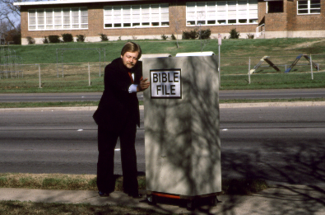
28

Slide 31
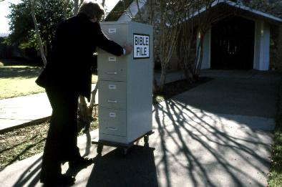
29

Slide 32
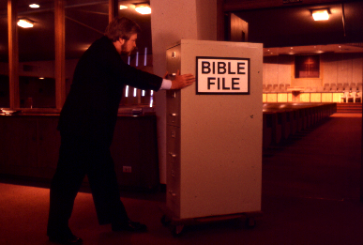
30

Slide 33
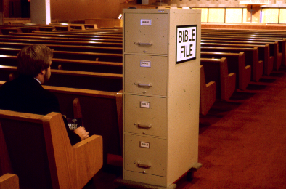
31

Slide 34
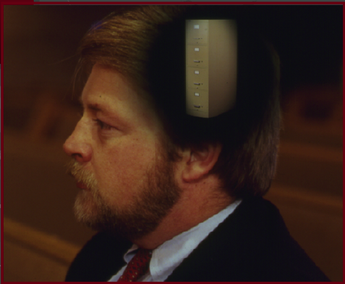
32

Slide 35
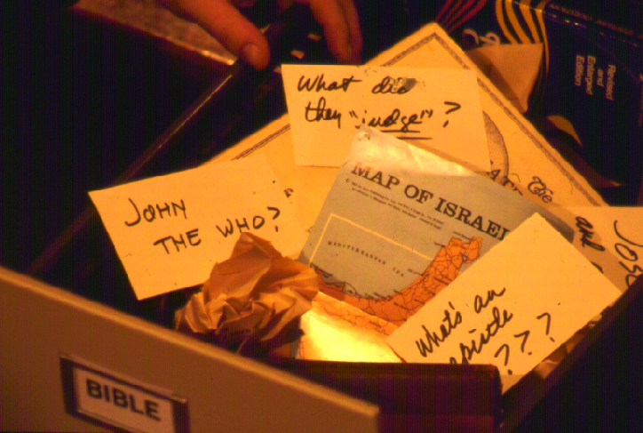
?
このたくさんの情報と
間違った情報を、
どこから整理し始めますか?
?
?
?
33
5

Slide 36
まったく
思いつかないよ!
どこから 始めれば?
34

Slide 37
7
Handbook pg. 8-14
35

Slide 38
7
7
Handbook pg. 8-14
1
36

Slide 39

7
自分の
聖書の書庫
Handbook pg. 8-14
37

Slide 40
7
自分の
聖書の書庫
Handbook pg. 8-14
38

Slide 41
7
1
2
3
4
5
6
7
8
9
10
Handbook pg. 8-14
39

Slide 42
7
“自分の聖書の書庫”を
開きましょう！
7
7
7
7
7
7
7
C
7
J
C
S
J
C
S
J
C
S
J
S
Handbook pg. 8-14
4
40

Slide 43
自分の“聖書書庫”を
開きましょう！
7
7
= 4+3
Handbook pg. 8-14
2
41

Slide 44
7
自分の“聖書の書庫”
を開きましょう
C 4 3 S J
C 4 3 S J
Handbook pg. 8-14
1
42

Slide 45
キーワードとなる５つの言葉:
7
C = CREATION（創造）
4 = PEOPLE（人物）
3 = SOCIETIES（社会）
S = SILENCE（沈黙）
J = JESUS（イエス）
Handbook pg. 8-14
5
43

Slide 46
キーワードとなる５つの言葉
7
C = CREATION（創造）
4 = PEOPLE（人物）
3 = SOCIETIES（社会）
S = SILENCE（沈黙）
J = JESUS（イエス）
Handbook pg. 8-14
6
44

Slide 47
7
キーワードとなる５つの言葉
C = CREATION（創造）
4 = PEOPLE（人物）
3 = SOCIETIES（社会）
S = SILENCE（沈黙）
J = JESUS（イエス）
Handbook pg. 8-14
45

Slide 48
その4人の人物とは:
7
A BRAHAM（アブラハム）
J OSEPH（ヨセフ）
M OSES（モーセ）
J OSHUA（ヨシュア）
Handbook pg. 8-14
5
46

Slide 49
7
A
JUDGE（士師は）
MUST（必ず）
JUDGE!（裁く）
Handbook pg. 8-14
47

Slide 50
その 4 人の人とは:
7
J OSEPH（ヨセフ）
A BRAHAM（アブラハム）
A
M OSES（モーセ）
JUDGE
J OSHUA（ヨシュア）
MUST
JUDGE
Handbook pg. 8-14
8
48

Slide 51
7
創造
ABRAHAM（アブラハム）
JOSEPH（ジョセフ）
MOSES（モーセ）
JOSHUA（ヨシュア）
Handbook pg. 8-14
5
49

Slide 52
5 Key Words or Phrases:
7
C = CREATION（創造）
4 = PEOPLE（人物）
3 = SOCIETIES（社会）
S = SILENCE（沈黙）
J = JESUS（イエス）
Handbook pg. 8-14
50

Slide 53
7
A R C
Handbook pg. 8-14
2
51

Slide 54
その 3つの 社会 とは:
7
A NARCHY（無政府状態）
R OYALTY（王国）
C APTIVITY（捕囚）
Handbook pg. 8-14
6
52

Slide 55
CREATION（創造）
ABRAHAM（アブラハム）
JOSEPH（ヨセフ）
MOSES（モーセ）
JOSHUA（ヨシュア）
ANARCHY（無政府状態）
ROYALTY（王国）
CAPTIVITY （捕囚）
7
Handbook pg. 8-14
53

Slide 56
7
7
復習してみよう...
C 7 S J
C 4 3 S J
Handbook pg. 8-14
3
54

Slide 57
CREATION（創造）
4 PEOPLE（人物）
3 SOCIETIES（社会）
SILENCE（沈黙）
JESUS（イエス）
7
Handbook pg. 8-14
55

Slide 58
7
CREATION（創造）
ABRAHAM（アブラハム）
JOSEPH（ヨセフ）
MOSES（モーセ）
JOSHUA（ヨシュア）
ANARCHY（無政府状態）
ROYALTY（王国）
CAPTIVITY（捕囚）
SILENCE（沈黙）
JESUS（イエス）
Handbook pg. 8-14
2
56

Slide 59
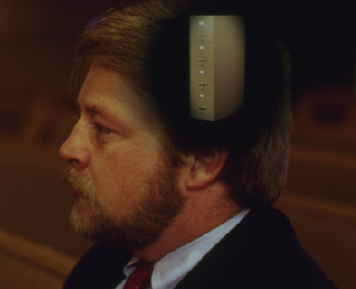
新しい“聖書の書庫”がこんなふうにできましたか
創造
CREATION
ABRAHAM
ABRAHAM
アブラハム
ABRAHAM
JOSEPH
ABRAHAM
MOSES
ヨセフ
JOSHUA
ANARCHY
モーセ
ROYALTY
CAPTIVITY
ヨシュア
SILENCE
JESUS
無政府状態
王国時代
捕囚
沈黙
イエス
Handbook pg. 8-14
57
11

Slide 60
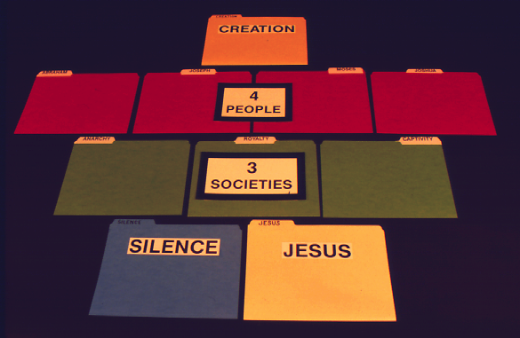
7
Handbook pg. 8-14
58

Slide 61
7
Handbook pg. 8-14
59

Slide 62
7
Handbook pg. 8-14
60

Slide 63
7
Handbook pg. 8-14
61

Slide 64

7
聖書の見方がガラッと変わった!
Handbook pg. 8-14
62

Slide 65



7
創造
CREATION
ABRAHAM
ABRAHAM
アブラハム
ABRAHAM
ABRAHAM
ABRAHAM
ヨセフ
JOSEPH
ABRAHAM
ABRAHAM
モーセ
MOSES
ヨシュア
JOSHUA
無政府状態
ANARCHY
王国
ROYALTY
捕囚
CAPTIVITY
沈黙
SILENCE
イエス
JESUS
63

Slide 66

64

Slide 67

C
65
10

Slide 68
C 7 S J
C
{
}
4
PEOPLE
3
SOCIETIES
66

Slide 69
あなたの聖書の概念が
CREATION
ABRAHAM
JOSEPH
筋が通った
MOSES
JOSHUA
ANARCHY
幅広い
ROYALTY
CAPTIVITY
SILENCE
JESUS
ものになります
67
4

Slide 70

さあこれで、The Bible..Basically, を学んだあなたは頭のなかに…
• “聖書の書庫”という概念ができ、
•C 7 S J…という “聖書の書庫”を開ける カギができました。
1. 何が 起こったのか!
３つの質問への答えになりました
2. なぜ 起こったのか!
3. 聖書の粗筋と内容へ の影響は？
68
4

Slide 71
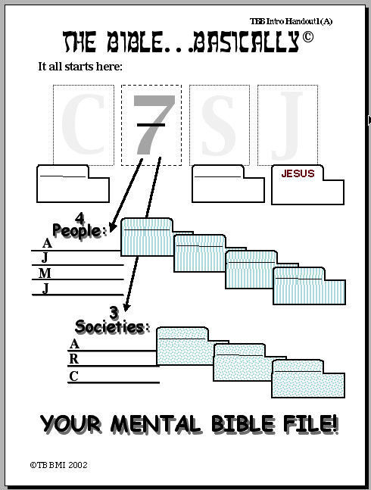
C
7
S
J
CREATION
SILENCE
{
ABRAHAM
BRAHAM
JOSEPH
OSEPH
MOSES
OSES
JOSHUA
OSHUA
{
STUDY HELP #01
NARCHY
ANARCHY
OYALTY
ROYALTY
APTIVITY
CAPTIVITY
©2006 TBBMI
69
20
9.6.01.

Slide 72
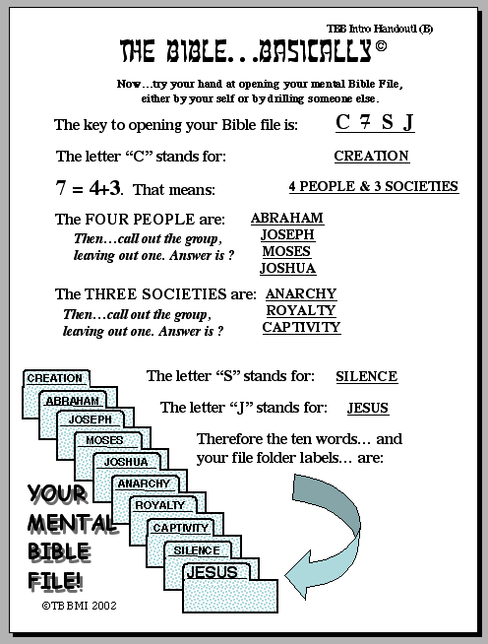
STUDY HELP #02
...
©2006 TBBMI
9.6.01.
9
70

Slide 73
7
71

Slide 74
The Bible …Basically
®
“あなたの聖書書庫”
を開けるカギ
72

Slide 75
これで 聖書を読んでいても、どこに向かっているのか分かるようになります
• “聖書の書庫” という概念
•C 7 S J …という“聖書の書庫”を開ける頭の中のカギを手にして
•主な聖書の出来事が起こった場所について頭のなかで概念
•聖書の “物語” の核: “一見 歴代誌”
•聖書の土台であるアブラハムから まっすぐにイエスキリストの宣教へ向けて進むことができるように
• “物語”に基づいた聖書の建築学概念
•旧約・新約聖書の本と テーマ
 
8
73

Slide 76
バイブル ベイシック
A Presentation of The Bible…Basically Ministries International Inc.
Fort Worth, Texas
www.biblebasically.org
9.65.01.
©2004 TBBMI
04
Notes:
Japanese title slide

Slide 77
75
©2006 TBBMI
9.6.01.

Slide 78


バイブル ベイシック • BibleStudyDownloads.org
無料でダウンロードどうぞ
Notes:
The Bible…Basically (bb)

